Slide 1
Расчет вероятности обнаружения и разработка презентации для технического канала утечки информации при защите объекта: Kia Rio
Подготовили: Скрипкин Максим и Краснопольский Сергей, КБ-201

Slide 2
ВВЕДЕНИЕ
Цель работы: нахождение вероятности обнаружения объекта разведки при различных окружающих и погодных условиях.
Задачи работы:
составить алгоритм расчета вероятности обнаружения объекта разведки;
описать технический канал утечки информации;
рассчитать вероятность при имеющихся условиях и сделать вывод о возможности обнаружения;
создать программную реализацию для демонстрации точности алгоритма в различных условиях разведки.

Slide 3











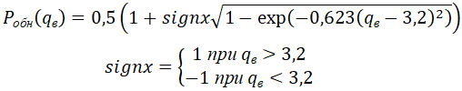


Slide 4
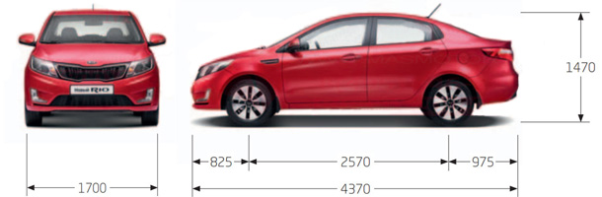
Описание объекта разведки, среды и ФПУ

Slide 5
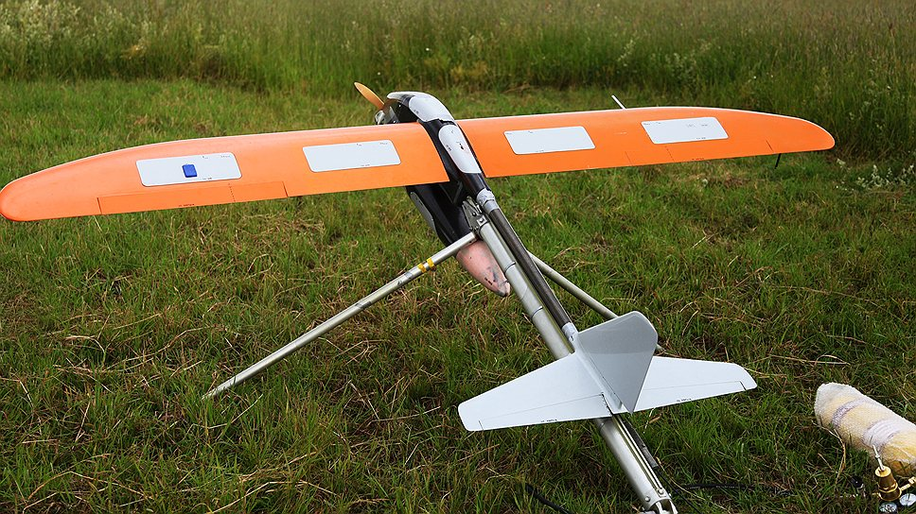
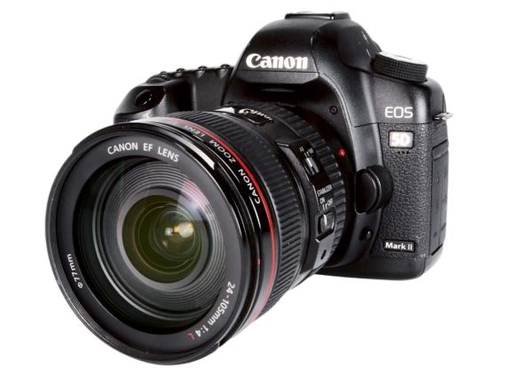
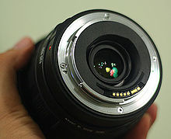
Описание объекта разведки, среды и ФПУ

Slide 6
Расчет вероятности обнаружения
Величина | Значение | Величина | Значение
Длина автомобиля, | 4,37 м | Коэффициент пропускания атмосферы, | 0,92
Ширина автомобиля, | 1,7 м | Диаметр входного зрачка объектива, D | 16 мм
Размер матрицы | 36 x 24 мм | Освещенность Земли, | 12,5 Вт/м²
Количество пикселей | 5616 × 3744 пикселей | Коэффициент отражения ОР, | 0,4
Дальность разведки, | 600 м | Коэффициент отражения фона, | 0,13
Фокусное расстояние, | 50 мм | Время экспозиции, время, | 0,33 с
Внутренние шумы, | 0,4(Вт/м²) * с

Slide 7




Расчет вероятности обнаружения
Плотность потока энергии, распространяющейся от ОР (фона) в сторону аппаратуры разведки:
Относительное отверстие объектива:
Облученность (освещенность) изображения ОР и фона на пикселях:
Пространственной частота и значение X :

Slide 8



Расчет вероятности обнаружения
ЧКХ объектива:
Контраст с учетом ЧКХ:
Отношение сигнал/шум в одном элементе разрешения фотоприемника
Количество обеспечиваемых аппаратурой разведки элементов разрешения на местности:

Slide 9

Расчет вероятности обнаружения
Воспринимаемое отношение сигнал/шум :
Заметим, что , поэтому рассчитаем вероятность обнаружения при :

Slide 10
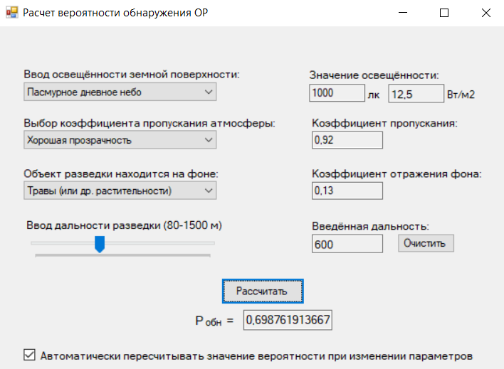
Программная реализация

Slide 11
Заключение
В ходе выполнения данной курсовой работы мы составили алгоритм расчёта вероятности обнаружения объекта разведки, описали технический канал утечки информации, рассчитали вероятность при заранее определённых условиях обстановки и получили следующий результат: при хорошей прозрачности атмосферы в пасмурный день (что приблизительно соответствует освещённости в 1000 люкс) вероятность обнаружить красный автомобиль KiaRio на фоне зелёной растительности при использовании БПЛА «Птеро-Е5» с высоты наблюдения 600 метров составила почти 70%.

